Slide 1
La Révolution industrielle
www.ardoise-craie.fr

Slide 2
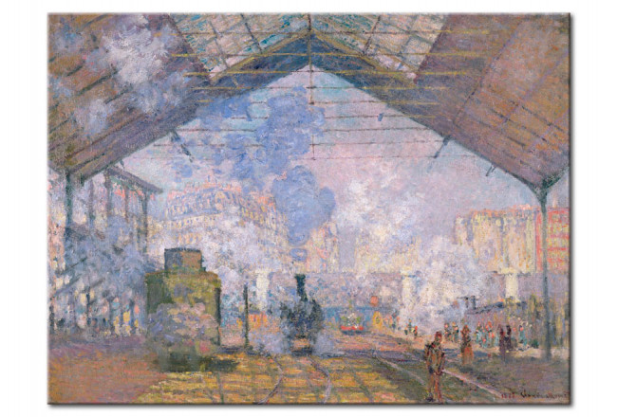
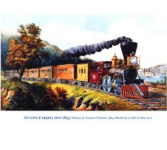
La gare de Saint-Lazare, tableau de C. Monet (1877)
Un train à vapeur vers 184, tableau de Frances Palmer
www.ardoise-craie.fr

Slide 3
Questions sur l’extrait « C’est pas sorcier – A fond de train »
Expliquer comment la locomotive à vapeur fonctionne-t-elle ?
Combien de temps faut-il faire chauffer la locomotive avant le départ?
Combien de litres d'eau consomme-t-elle par kilomètre?
Combien de kilos de charbon consomme-t-elle par kilomètre?
Qui s'occupe de faire fonctionner le train? A quelle allure un train roulait-il au début du 19è siècle ?
www.ardoise-craie.fr

Slide 4
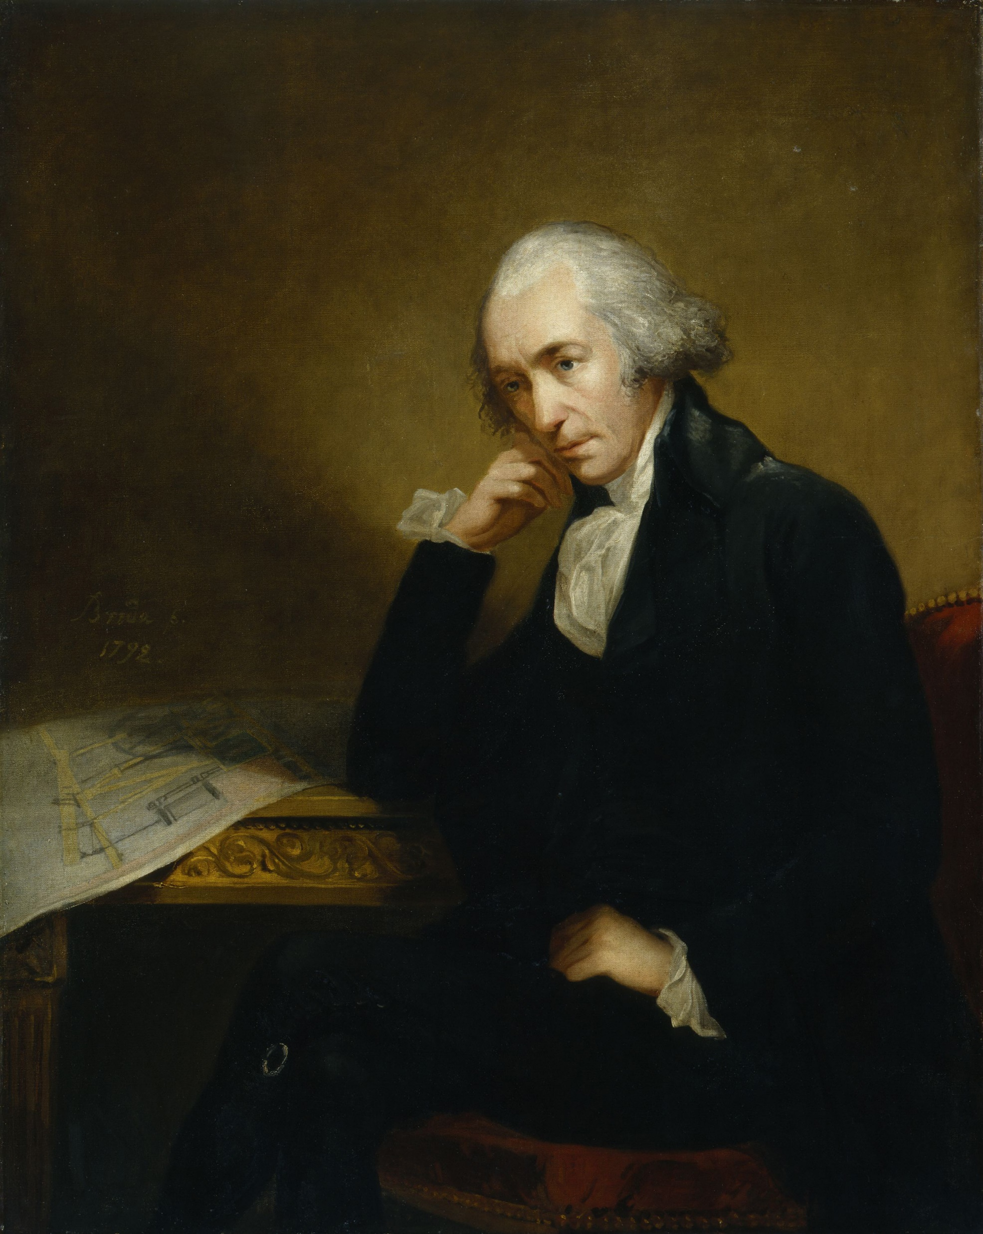
La machine à vapeur de James Watt (1769)
https://www.youtube.com/watch?v=LaYSECG6yIo
www.ardoise-craie.fr

Slide 5
2 c
Séquence 6: L’âge industriel en France au XIXè siècle
H6
Séance 1: La machine à vapeur
En 1769, James Watt invente la machine à vapeur qui fonctionne grâce au charbon et à la vapeur d’eau sous pression.
Cette invention permet de construire des machines puissantes comme le train.
Au 19è siècle, on crée le train à vapeur qui permet principalement de transporter des marchandises puis des personnes.
www.ardoise-craie.fr

Slide 6
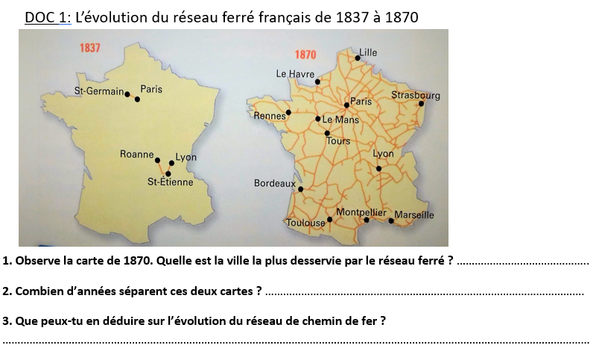
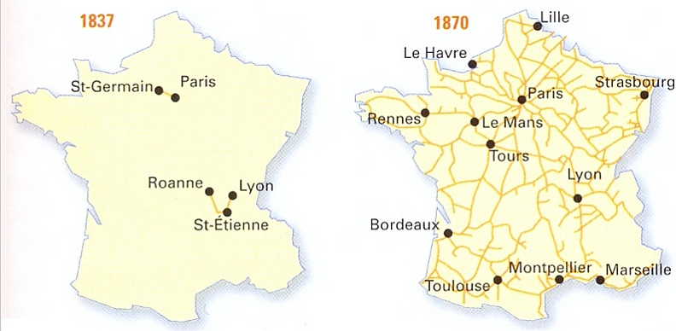
www.ardoise-craie.fr
D’après la Documentation Photographique n°8061

Slide 7
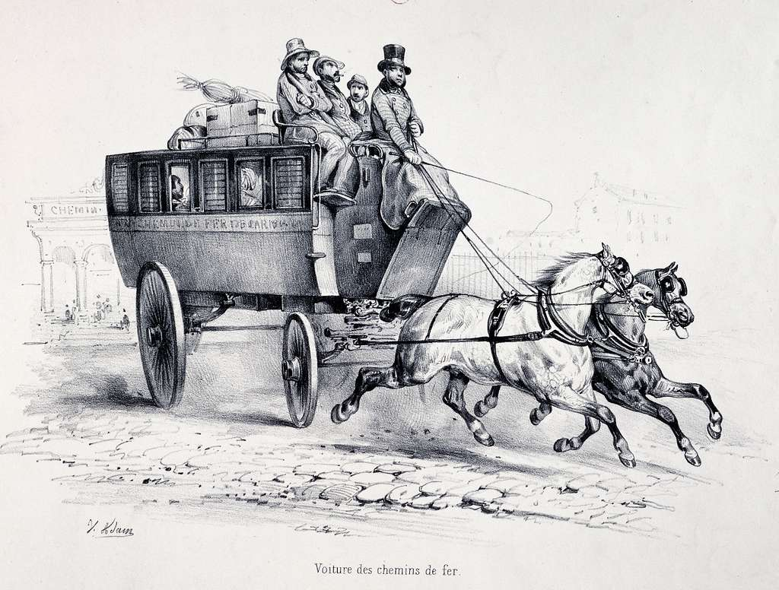
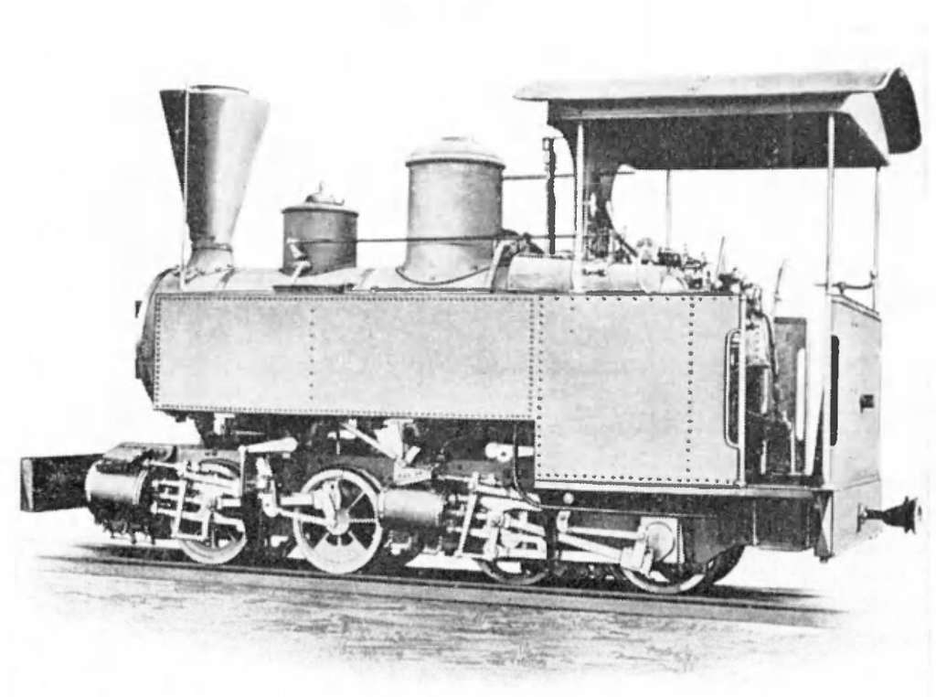
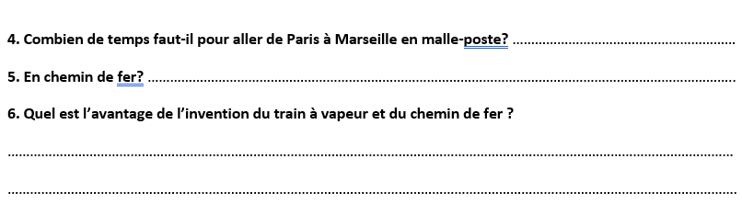
Tableau comparatif du temps de trajet en malle poste (1834) et par voie ferrée (1892)
Paris – Strasbourg | 2 jours | 8H49
Paris – Nice | 4 jours | 18H48
Paris – Marseille | 3 jours et 8H | 14H
www.ardoise-craie.fr

Slide 8
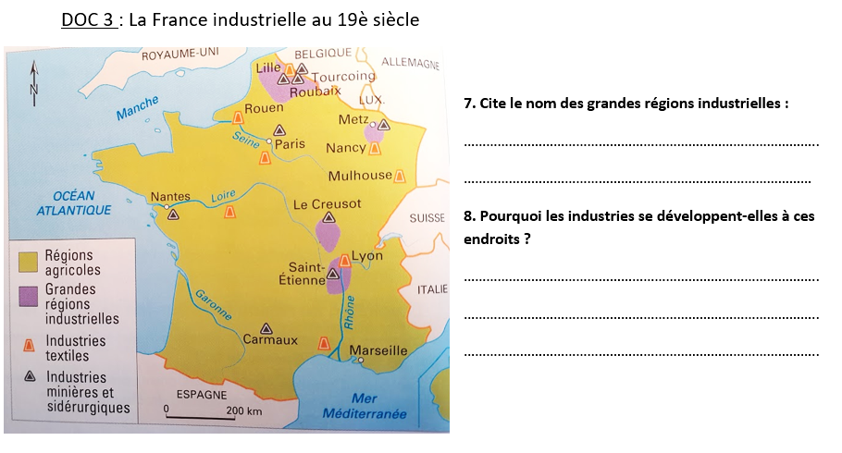
Histoire-Géographie CM, Belin (2017)
www.ardoise-craie.fr

Slide 9
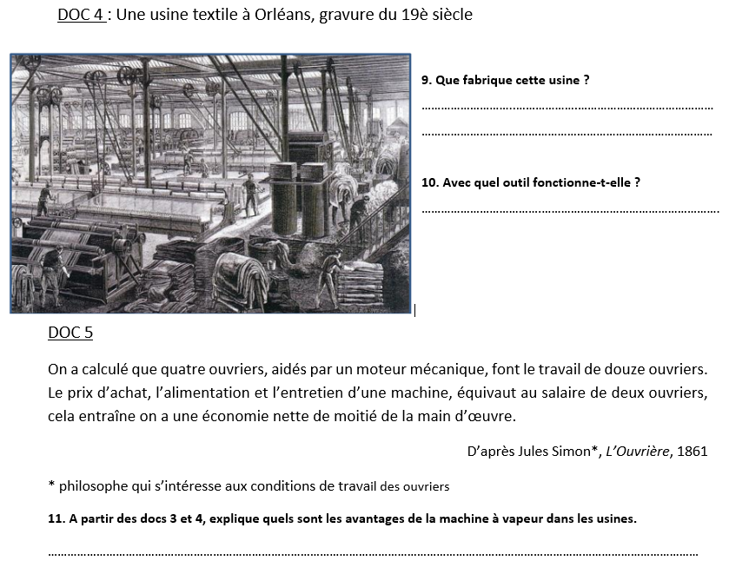
Histoire-Géographie CM, Belin (2017)
www.ardoise-craie.fr

Slide 10
H6
Séance 2: Les progrès de la Révolution Industrielle au 19è siècle
Quels sont les progrès industriels au 19è siècle?
Voir fiche séance 2
Au 19è siècle, la machine à vapeur permet le développement du train et des lignes de chemin de fer ainsi que de nombreuses industries qui fabriquent des produits en grande quantité et moins chers (industrie du textile, du charbon).
De grandes régions industrielles apparaissent: Lille, le Creusot, Saint-Etienne produisent du charbon. Lyon produit le textile.
Ce phénomène de développement des industries s'appelle l'industrialisation ou Révolution Industrielle
www.ardoise-craie.fr

Slide 11
H6
Séance 3 : Les ouvriers et le travail à la mine
Comment vivent et travaillent les ouvriers pendant la Révolution Industrielle?
1er rang: par 2 ou seul, rédiger un petit texte sur le fonctionnement de la mine
2ème rang: par 2 ou seul , rédiger un paragraphe sur les conditions de travail des ouvriers
3ème rang: par 2 ou seul, rédiger un paragraphe sur les conditions de vie des ouvriers
Lecture des textes des groupes : discussion des points importants
www.ardoise-craie.fr

Slide 12
Séance 3 : Les ouvriers et le travail à la mine
Comment vivent et travaillent les ouvriers pendant la Révolution Industrielle?
Le fonctionnement de la mine
Les ouvriers prennent une lanterne. Ils rentrent dans un wagon et prennent un ascenseur qui les descend à la mine. Les hommes extraient le charbon avec une pioche et les femmes poussent les wagons remplis de charbon.
Les conditions de travail des mineurs
Conditions de travail difficiles
Chaleur
Obscurité
Ils se lèvent tôt et rentrent tard
Ils respirent de la poussière de charbon, dangereuse pour les poumons
Boisage : il faut mettre des poutres pour éviter que les murs ne s’écroulent
Coup de grisou : explosion due à un gaz inflammable appelé grisou
www.ardoise-craie.fr

Slide 13
Les conditions de vie des mineurs
Conditions de vie difficiles
Pauvreté
(peu d’argent, peu de nourriture)
Pas d’intimité
Mauvaise santé à cause des conditions de travail et de la pauvreté (pas d’accès aux soins)
Famille très nombreuse
Logement insalubre où ils vivent entassés
www.ardoise-craie.fr

Slide 14
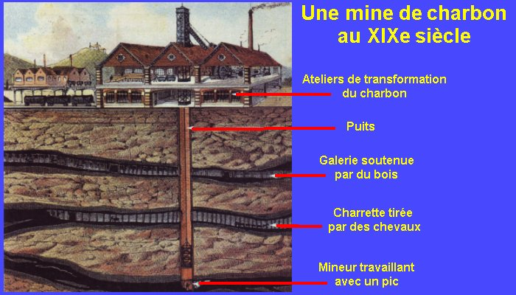
www.ardoise-craie.fr

Slide 15
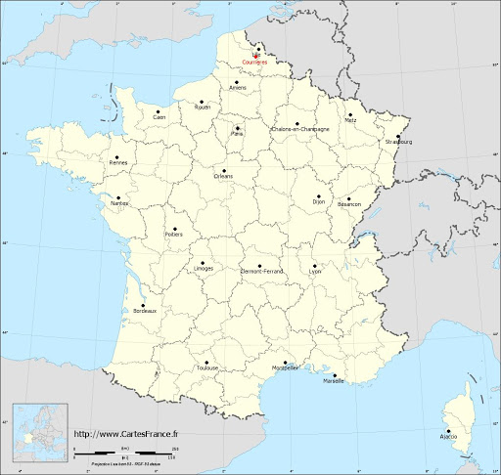
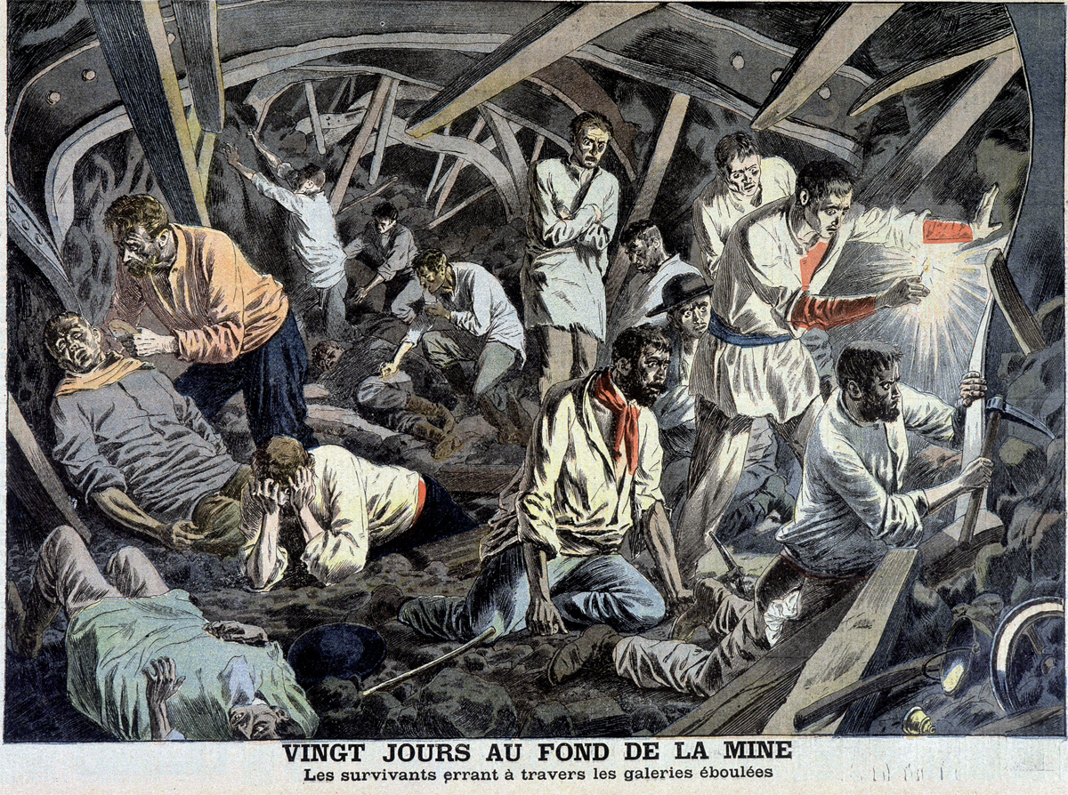
Catastrophe des mines de Courrières (1906)
www.ardoise-craie.fr

Slide 16
Séance 4 : L’essor de la bourgeoisie
Qui sont les bourgeois pendant la Révolution Industrielle ?
L’industrialisation fait apparaître une nouvelle classe sociale: la bourgeoisie.
Ce sont principalement les patrons des usines ou des mines, des banquiers et leurs familles.
Ils sont riches, vivent dans de grandes demeures et ont des domestiques à leur service.
Les familles bourgeoises ont peut d’enfants et ne comprennent pas pourquoi les familles ouvrières en ont autant.
Ils font la charité aux ouvriers (dons de vêtements, d’aliments).
www.ardoise-craie.fr

Slide 17
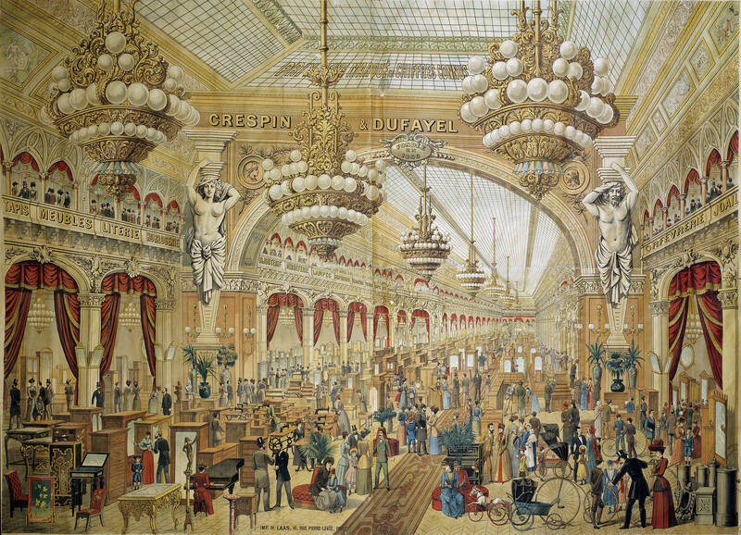
Les galeries Crespin Dufayel à Paris, affiche du 19è siècle
Décris ce magasin.
Quels articles sont visibles ici ?
Quels sont les avantages et inconvénients du grand magasin?
www.ardoise-craie.fr

Slide 18
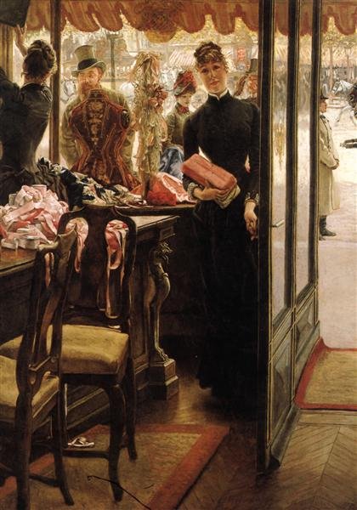
La demoiselle de magasin,
Tableau de 1882.
Décris cette demoiselle de magasin.
Selon toi, le travail est-il plus ou moins pénible qu'en atelier ou en usine ?
www.ardoise-craie.fr

Slide 19
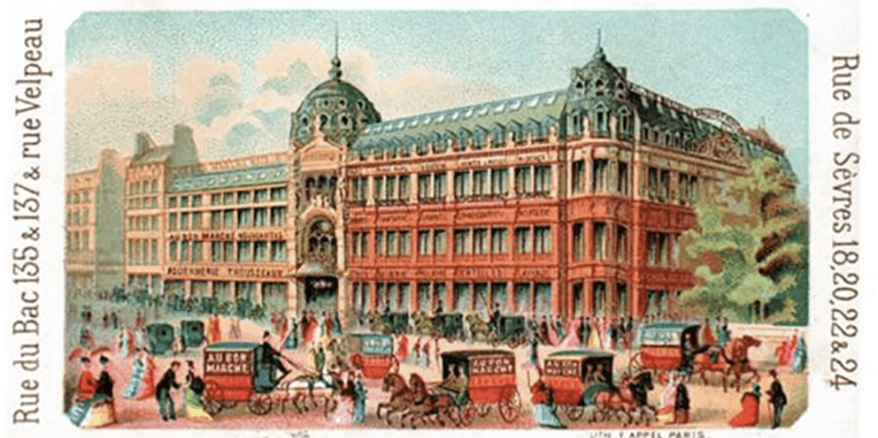
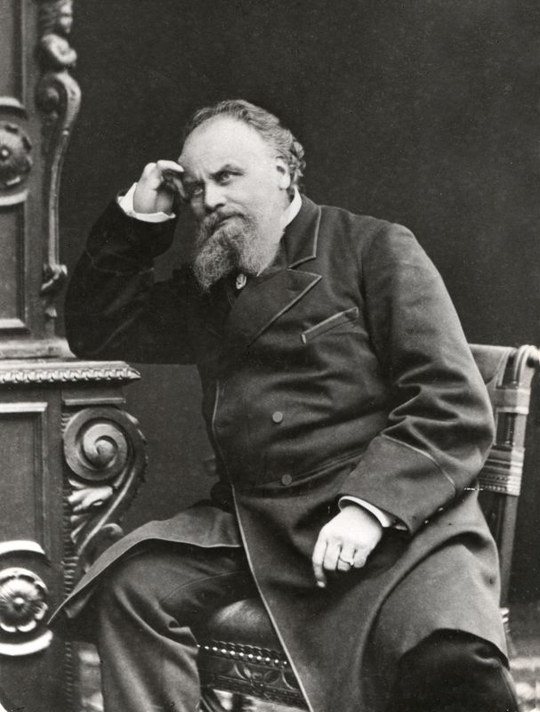
Le premier grand magasin: Au Bon Marché, fondé par Aristide Boucicaut en 1838
www.ardoise-craie.fr

Slide 20
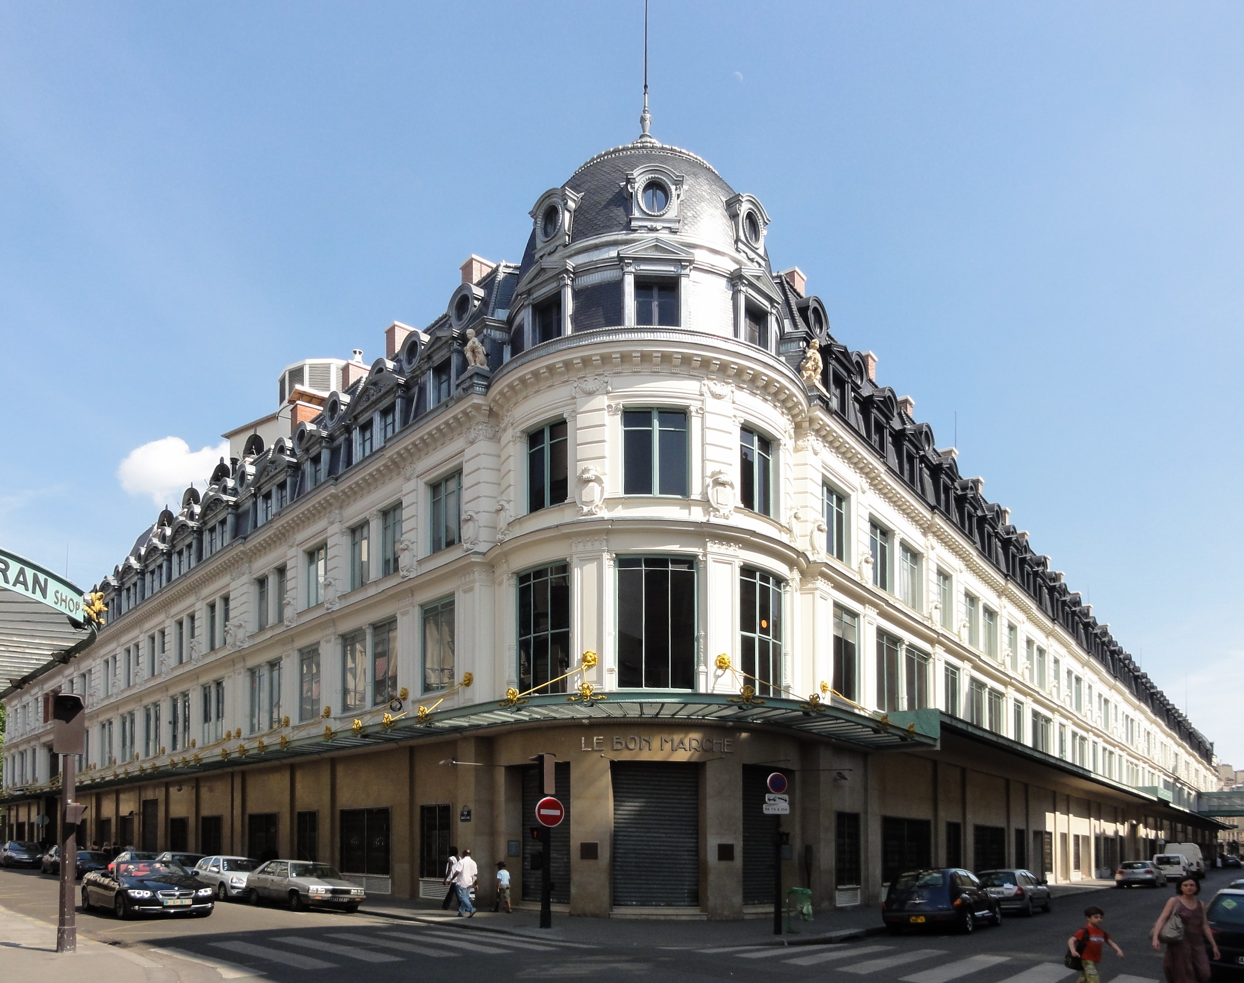
Le Bon Marché aujourd’hui.
www.ardoise-craie.fr

Slide 21
Séance 5 : Les grands magasins
Quels changements les grands magasins entraînent-ils?
Le premier grand magasin appelé Au bon marché est créé à Paris par Aristide Boucicaut.
Ce nouveau type de magasin révolutionne le commerce :
Les articles y sont très variés
Les clients peuvent toucher les articles
Libre-service
Prix fixes et bas
Des vendeuses conseillent les clients.
Elles travaillent dans des conditions précaires (salaire bas, debout toute la journée) mais leur travail est moins pénible que le travail à la mine.
www.ardoise-craie.fr

Slide 22
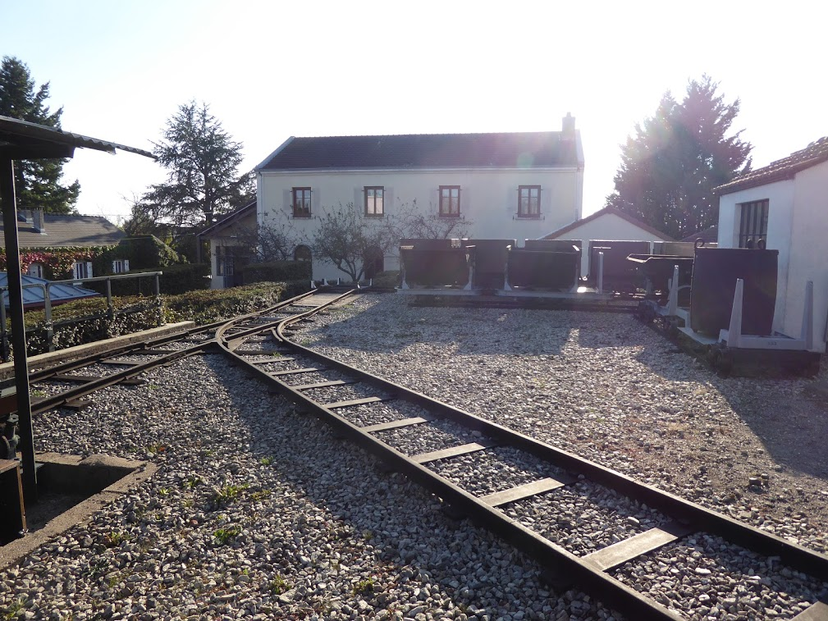
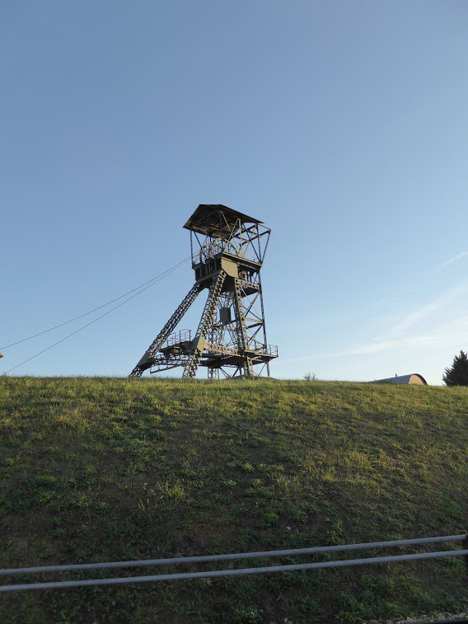
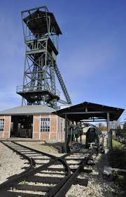
Mine de Blanzy
www.ardoise-craie.fr

Slide 23
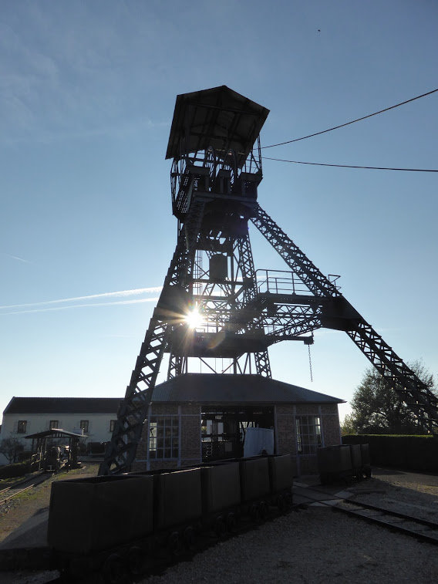
Le chevalement minier
Situé au-dessus du puits Saint-Claude, il permet de faire fonctionner l’ascenseur qui monte et descend les ouvriers et le charbon.
www.ardoise-craie.fr

Slide 24
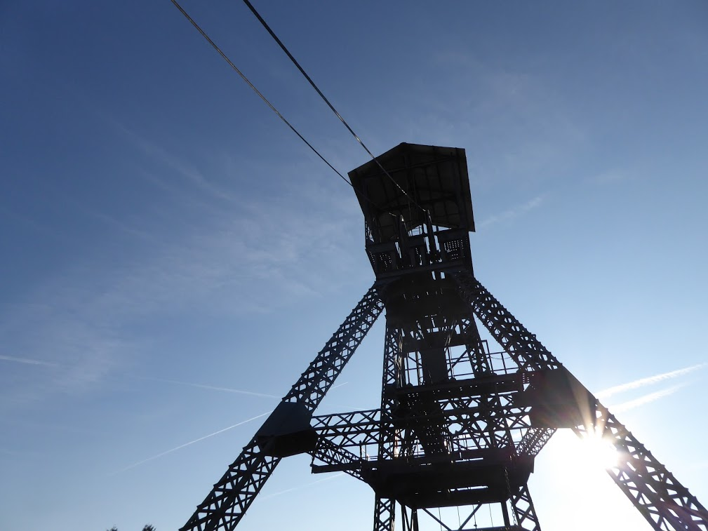
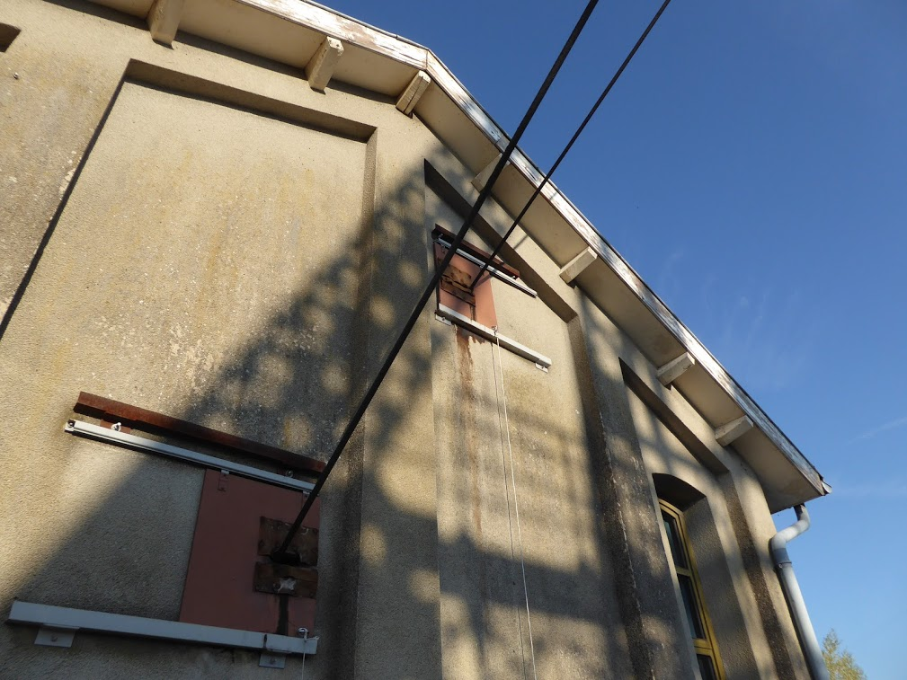
La salle des machines
Le chevalement est relié à la machine à vapeur contenue dans la salle des machines. Ici travaille le machiniste (Etienne dans Germinal était machiniste).
La machine d’extraction à vapeur date de 1885 (aujourd’hui, l’air comprimé a remplacé la vapeur). Dans cette salle sont également exposés différents modèles anciens de pompes d’épuisement
www.ardoise-craie.fr

Slide 25
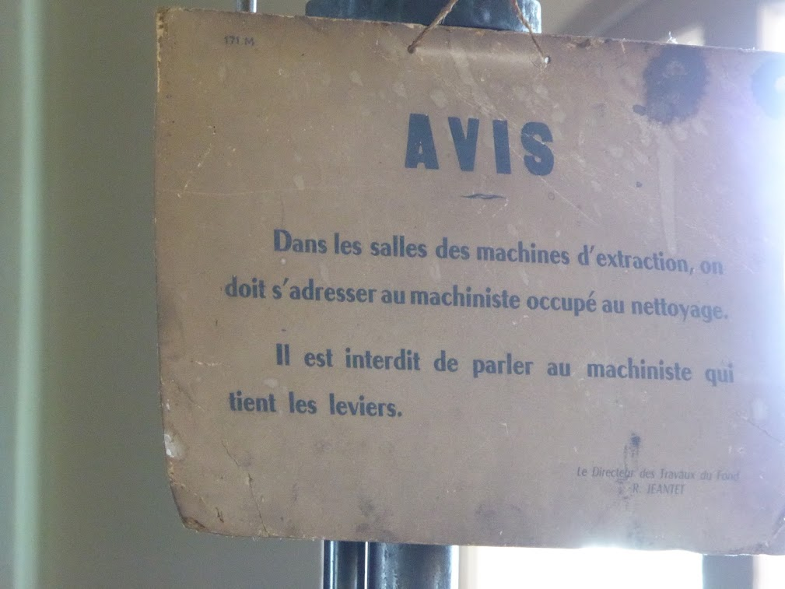
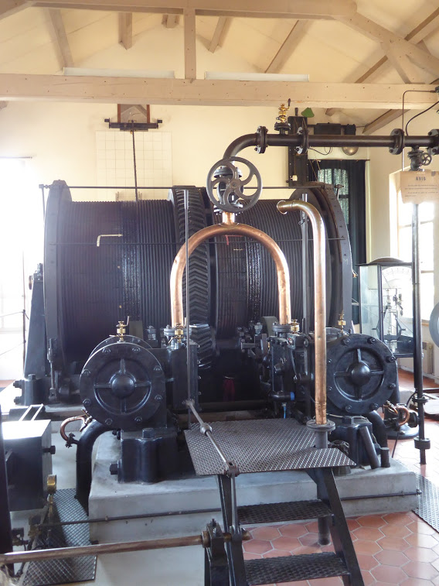
La salle des machines
Le chevalement est relié à la machine à vapeur contenue dans la salle des machines. Ici travaille le machiniste (Etienne dans Germinal était machiniste)
www.ardoise-craie.fr

Slide 26
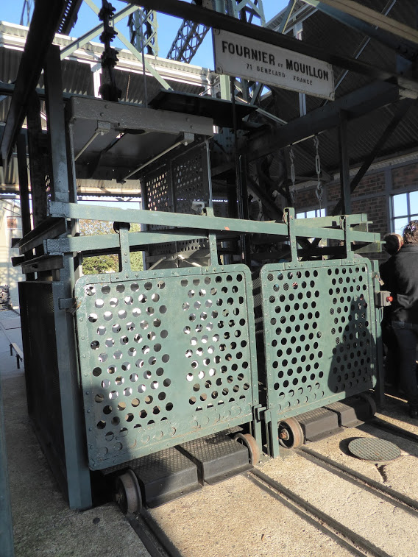
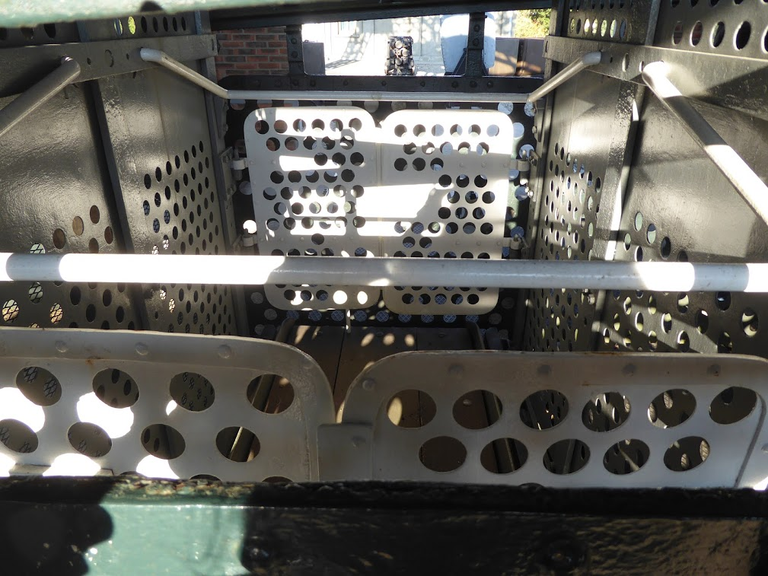
L’ascenseur
www.ardoise-craie.fr

Slide 27
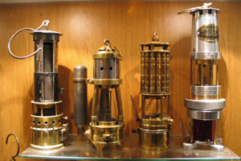
La lampisterie
Les ouvriers s’équipent en lampe avant de descendre
www.ardoise-craie.fr

Slide 28
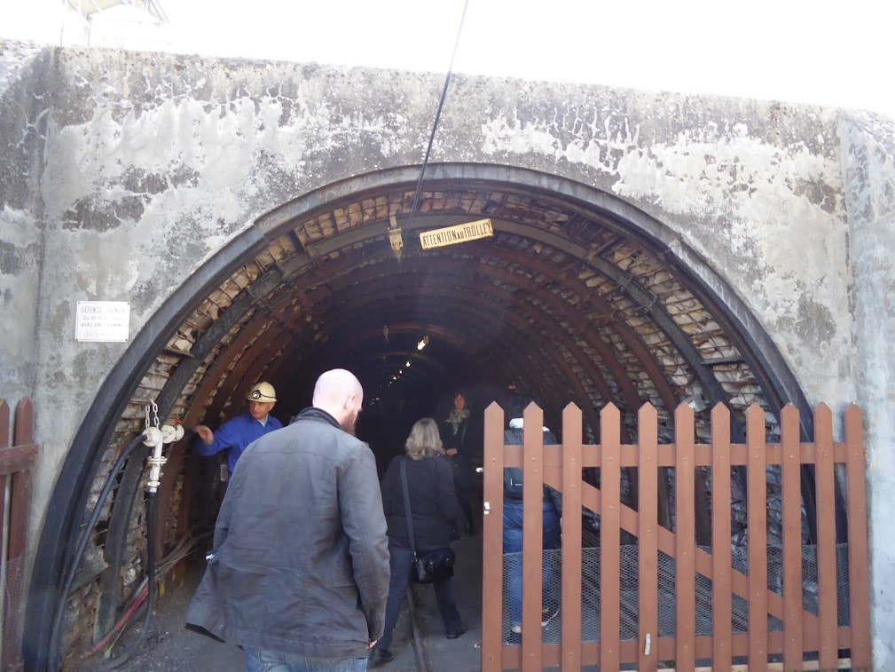
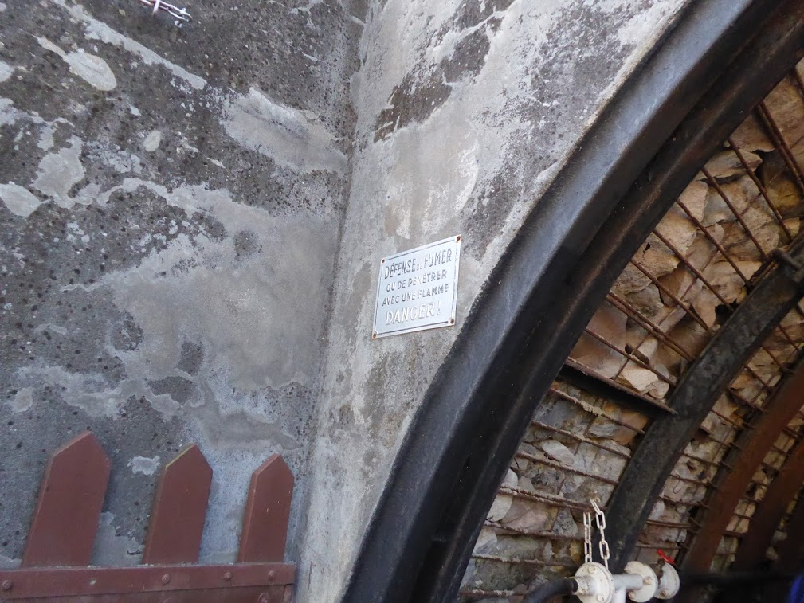
L’entrée de la mine et les galeries
www.ardoise-craie.fr

Slide 29
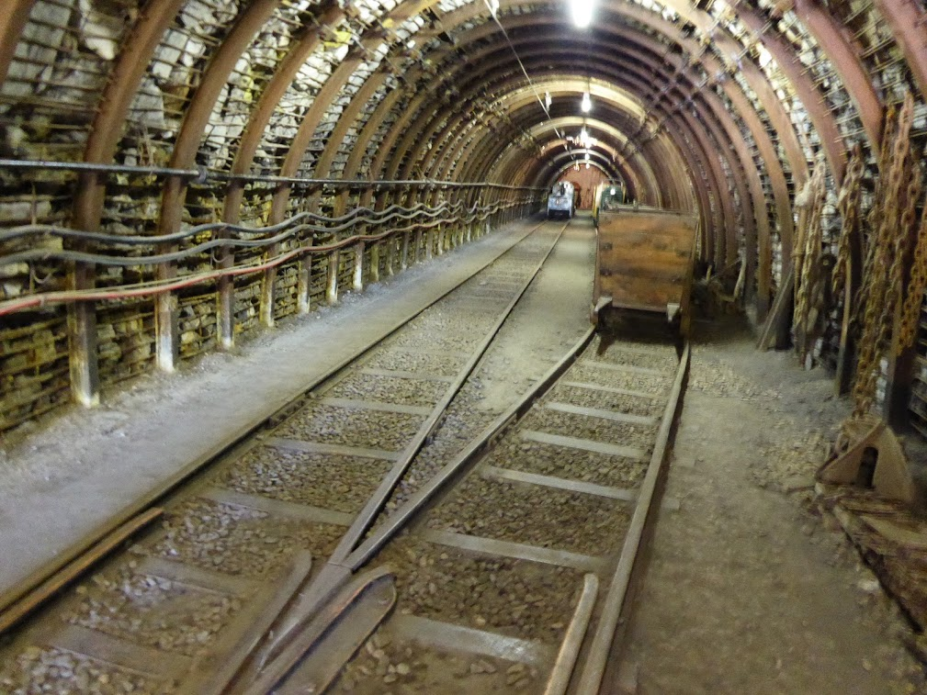
Galerie à soutènement métallique
www.ardoise-craie.fr

Slide 30
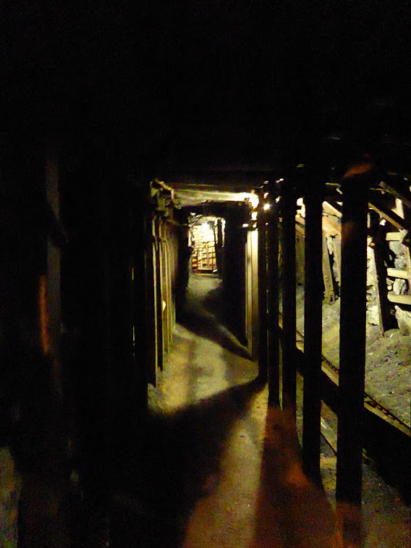
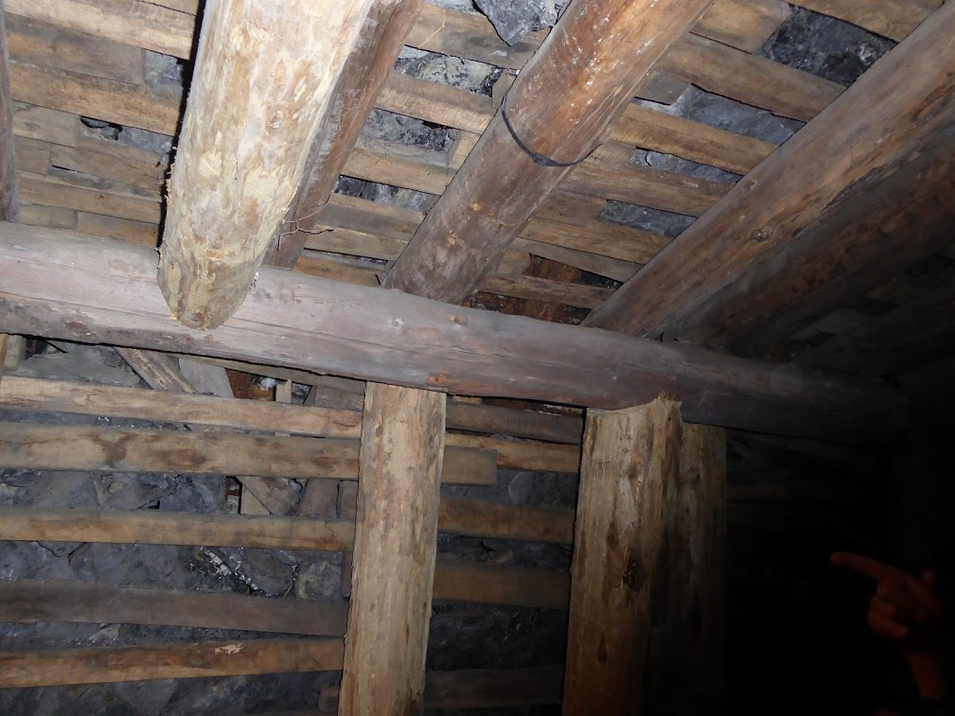
Les galeries soutenues par le boisage
www.ardoise-craie.fr

Slide 31
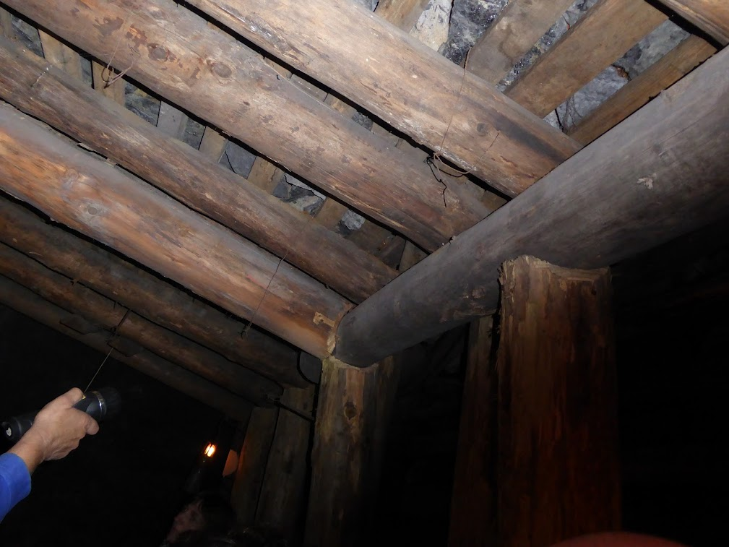
www.ardoise-craie.fr

